Slide 1

Číslo projektu | CZ.1.07/1.5.00/34.0479
Číslo materiálu | VY_JAROSLAVA_TOMANOVA_PRAKTICKE_VYUZITI_DIGITALNI_FOTOGRAFIE_DYNAMICKA_FOTOGRAFIE_KRATKY_A_DLOUHY_CAS_11
Název školy | Střední škola služeb, obchodu a gastronomie Hradec Králové
Ročník | 2.
Vzdělávací oblast | Fotografování v exteriéru
Vzdělávací obor | Odborný výcvik
Tematický okruh | Praktické využití digitální fotografie v různých oblastech
Téma | Dynamická fotografie, krátký a dlouhý čas
Jméno autora | Jaroslava Tomanová
Vytvořeno dne | 1. 7. 2013
Metodický popis (anotace) | Prezentace je vytvořená v programu MS Powerpoint a seznamuje žáky s fotografováním dynamických snímků na krátký a dlouhý čas. Vyučující může využít text a snímky dle aktuální potřeby. Prezentace bude uložena také ve formátu PDF a případně poskytnuta žákům k jejich dalšímu mimoškolnímu vzdělávání.

Slide 2
Dynamická fotografie, krátký čas
nastavíme program S, krátký čas podle
potřeby 1/500 – 1/ 4000 s
pak už se snažíme o správné vystižení
okamžiku expozice

Slide 3
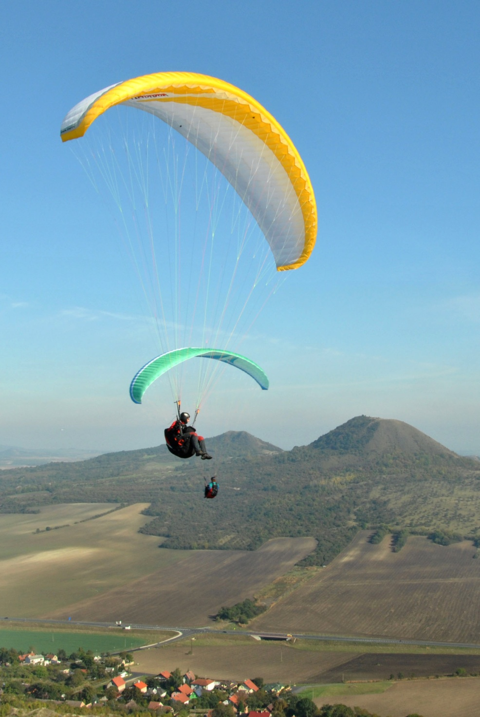

Slide 4
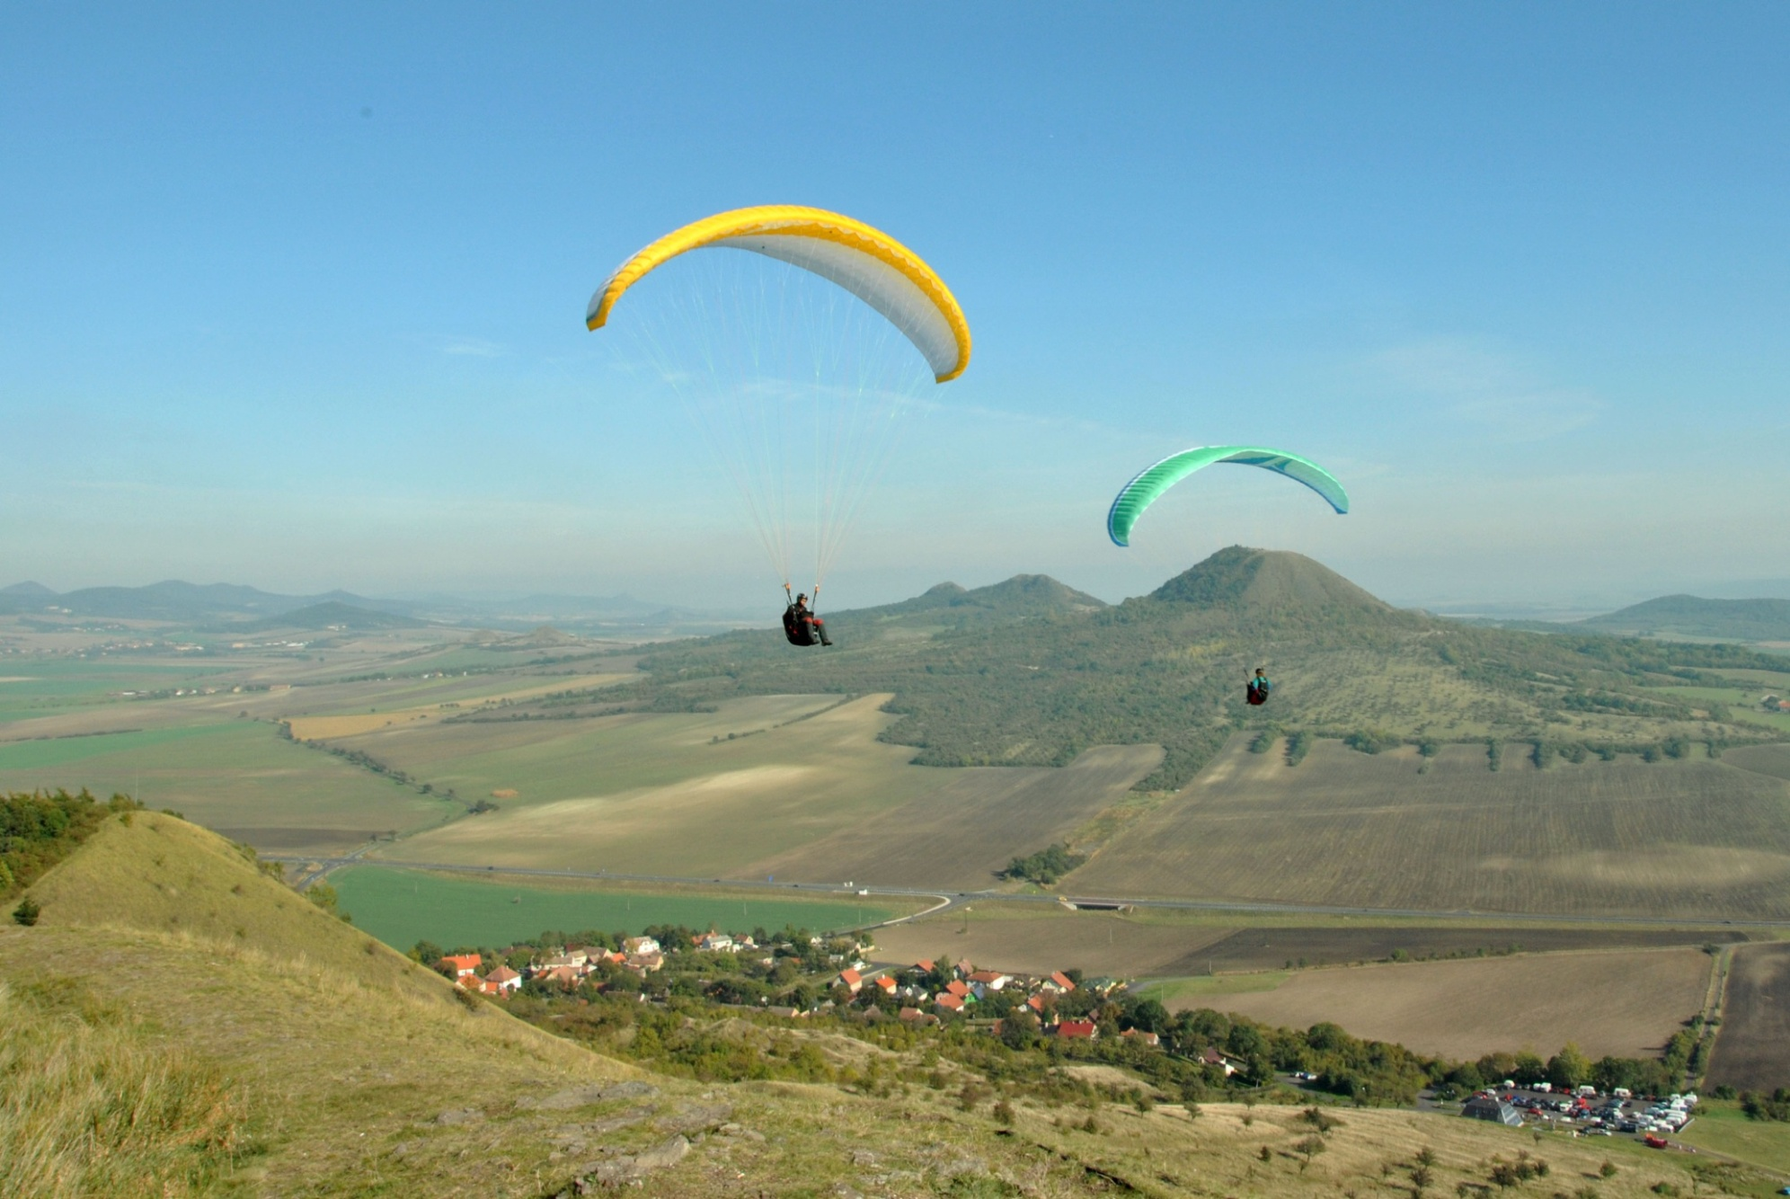

Slide 5
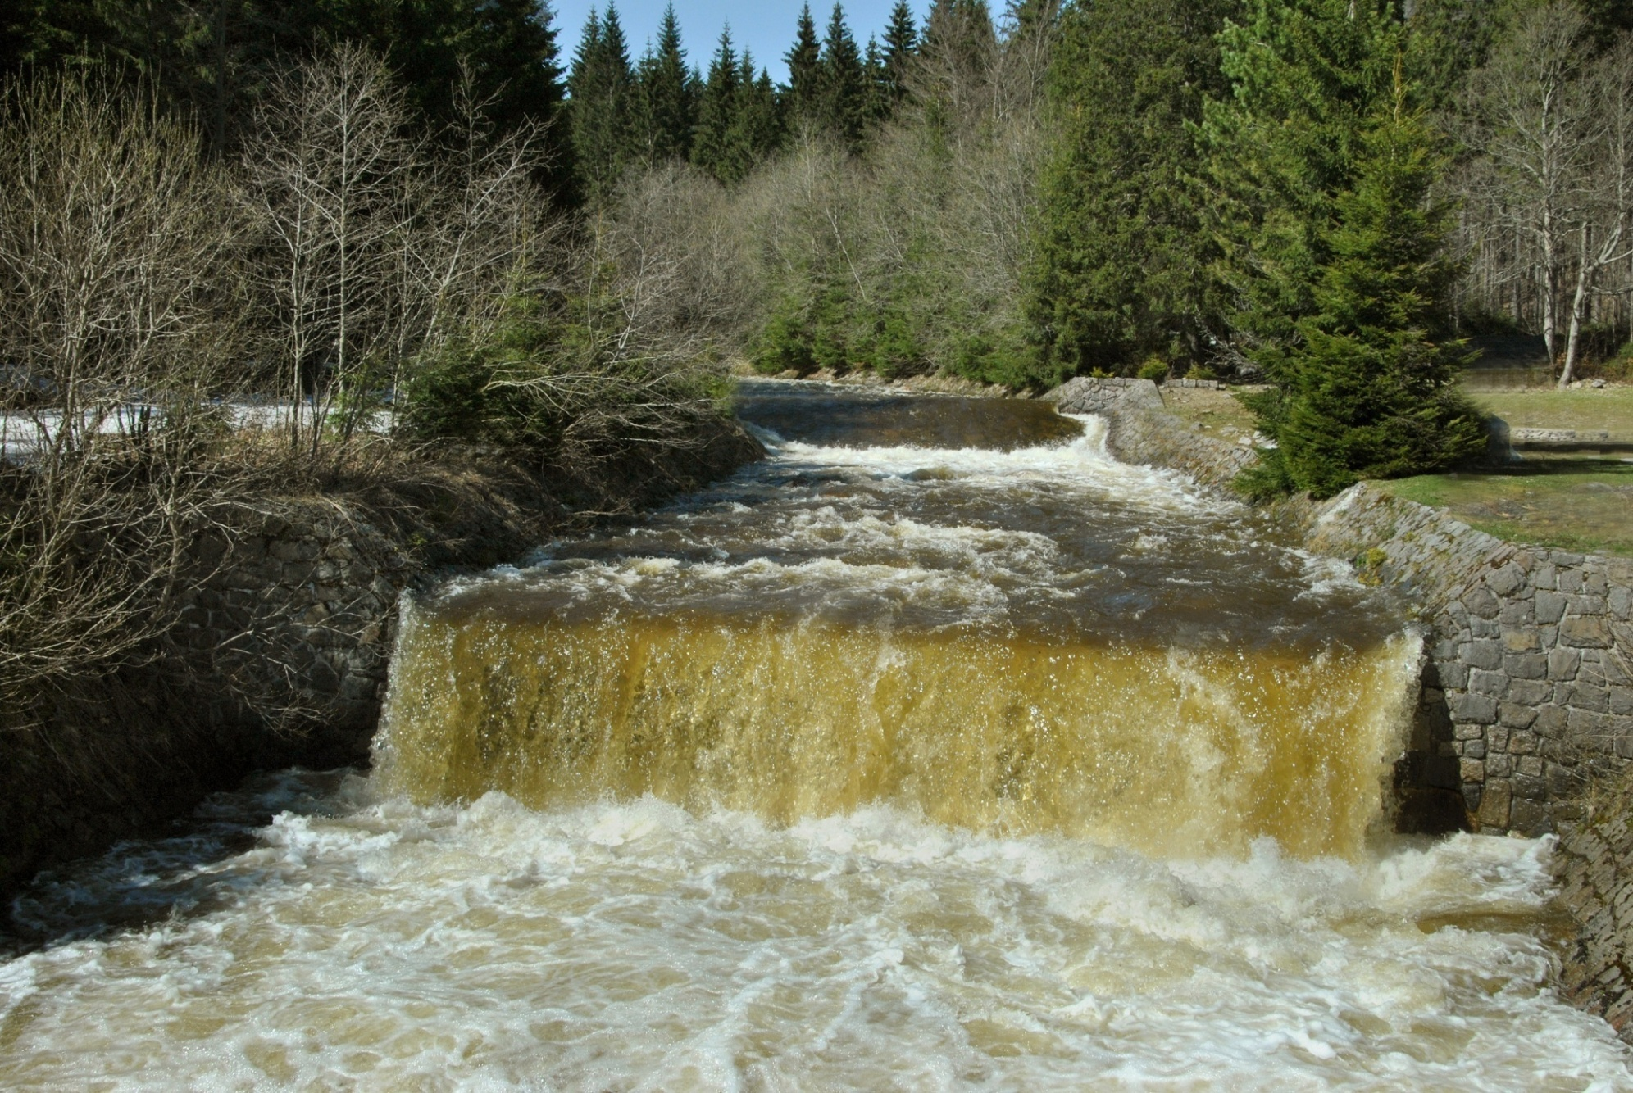

Slide 6
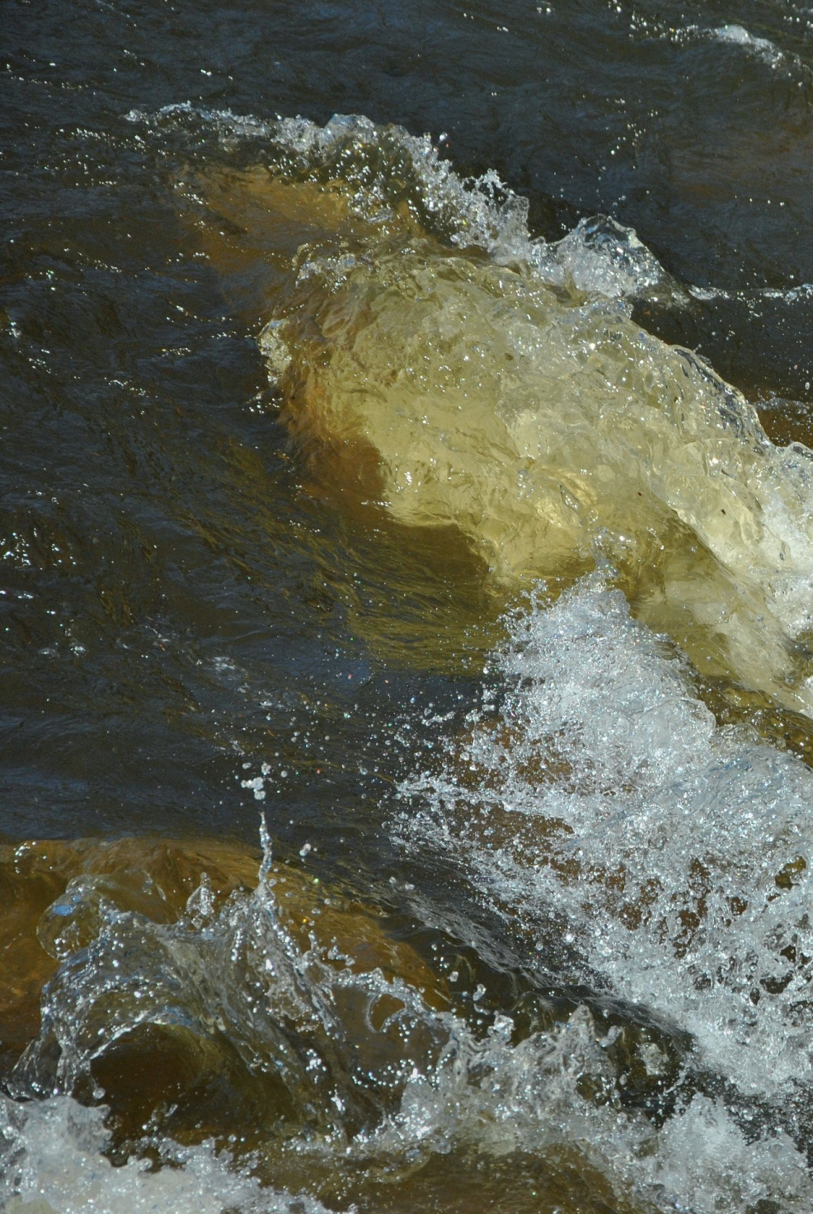

Slide 7
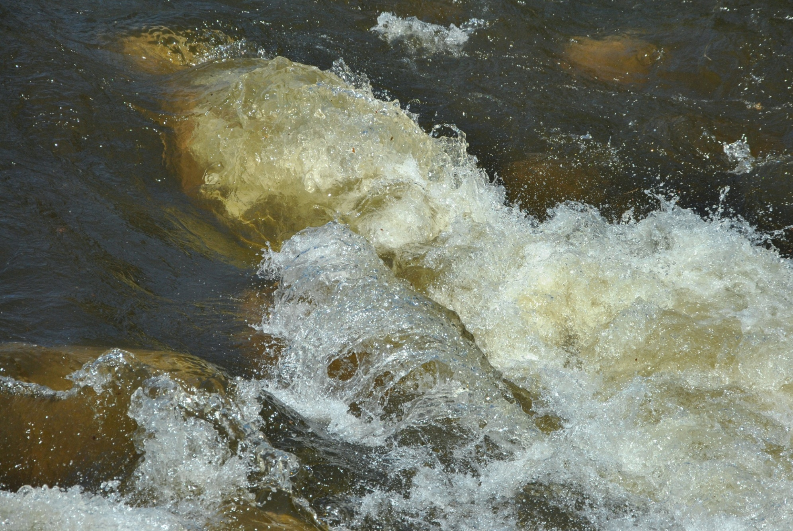

Slide 8
Dynamická fotografie, dlouhý čas
nastavíme program S, dlouhý čas podle
potřeby 1/8 – 8 s
fotoaparát připevníme na pevný stativ
pak už exponujeme, při expozici nesmíme
pohnout stativem

Slide 9
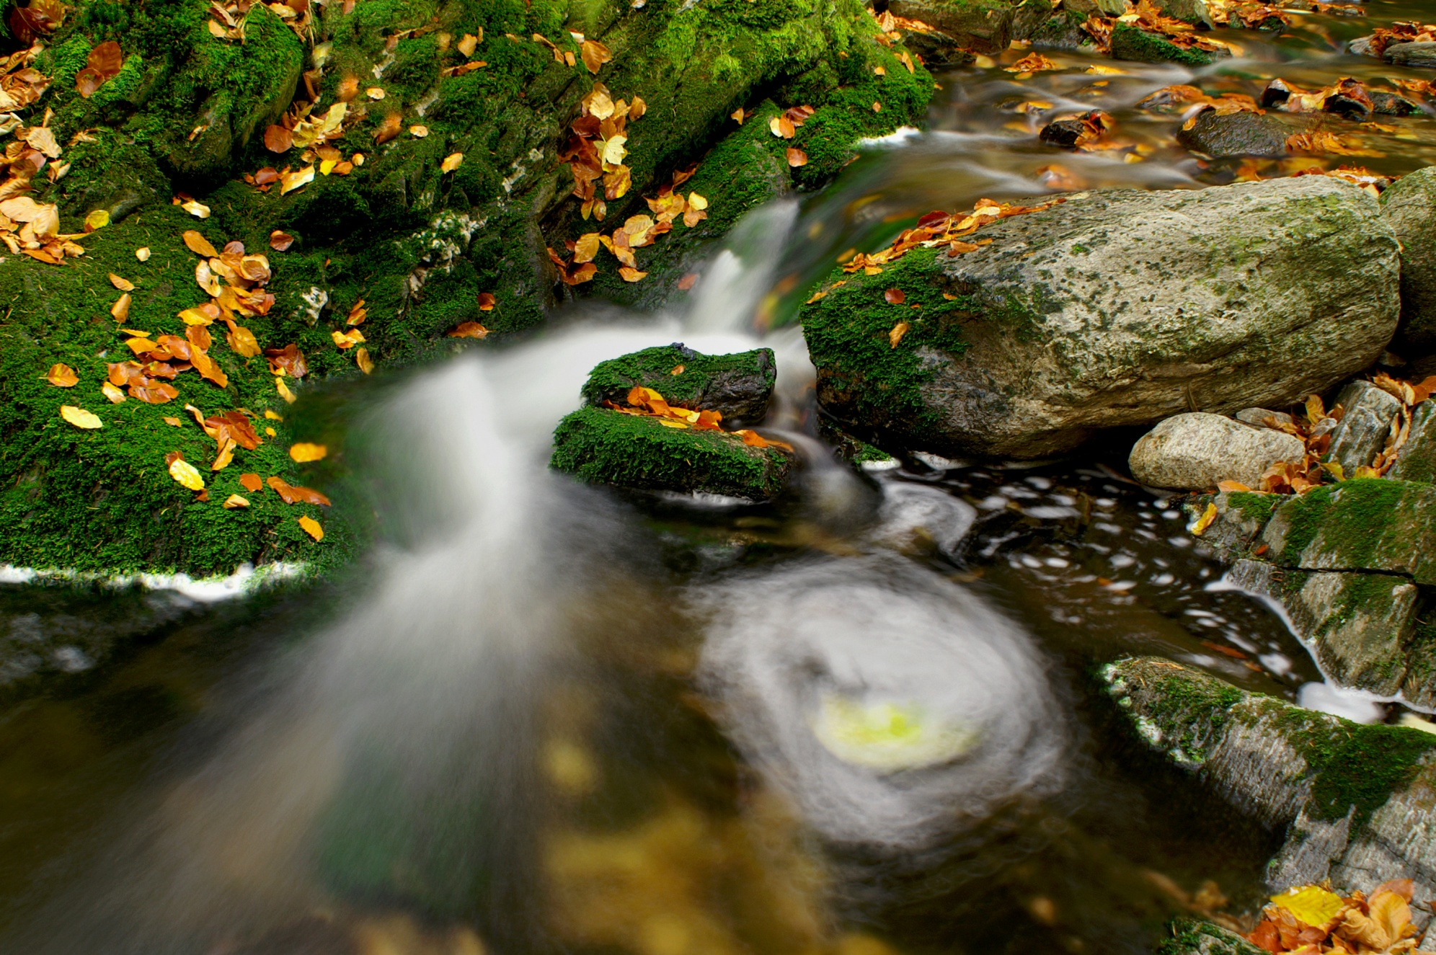

Slide 10
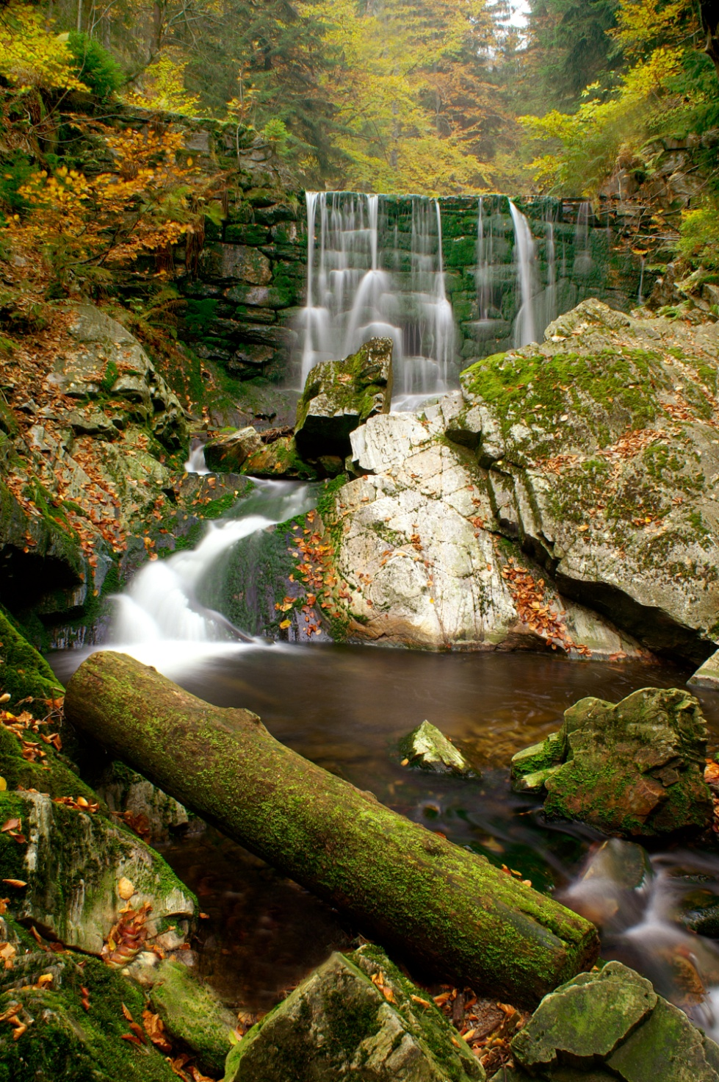

Slide 11
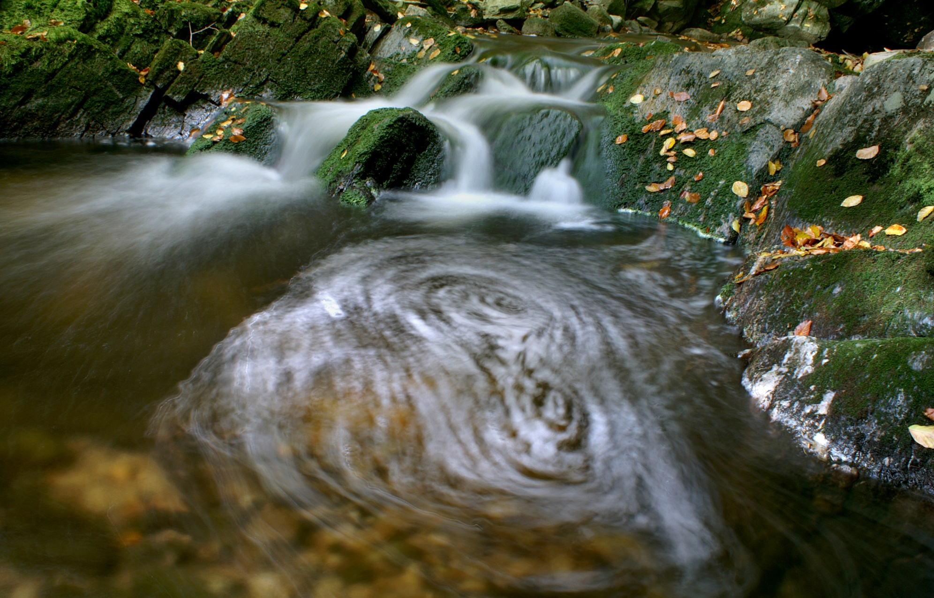

Slide 12
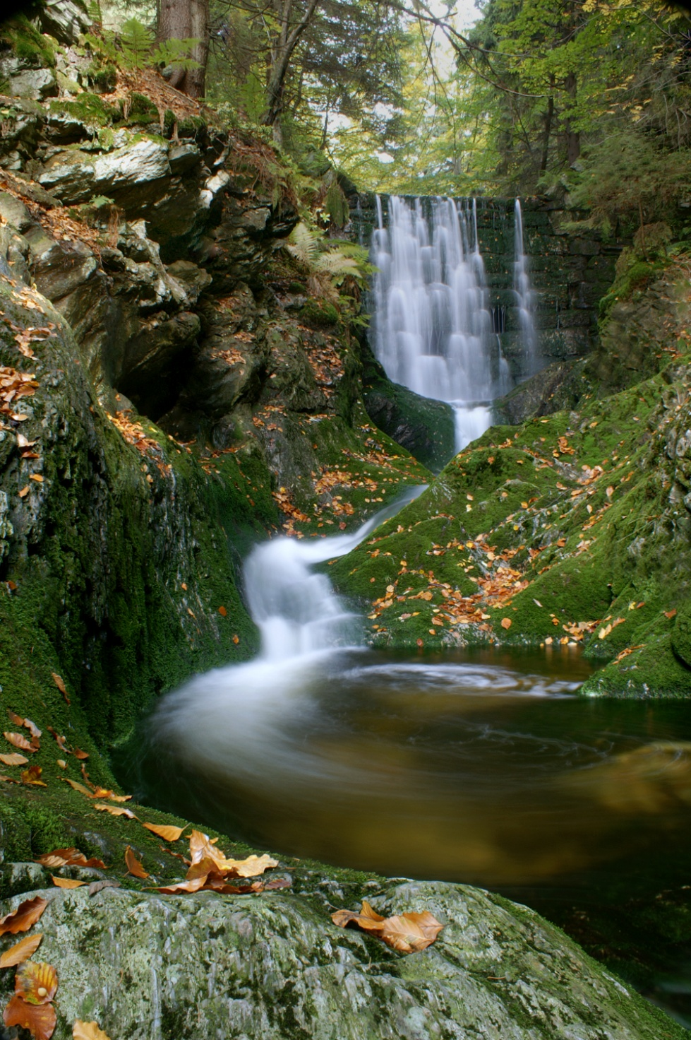

Slide 13
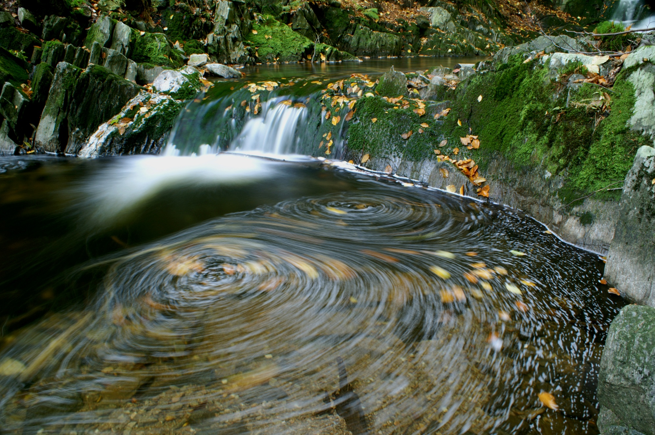

Slide 14
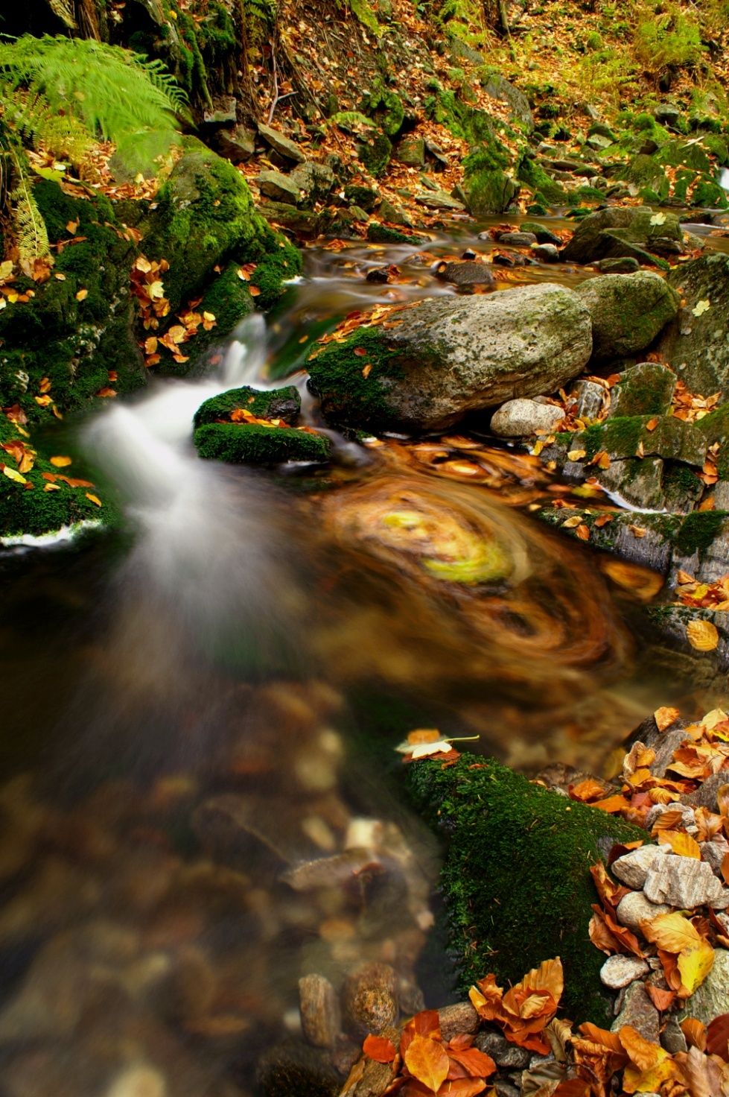

Slide 15
Použité zdroje
Použité obrázky
Pokud není uvedeno jinak, použitý materiál je z vlastních zdrojů autora

